Slide 1


ZOMI
大模型：分布式训练
序列并行
Sequence Parallel

Slide 2
大模型业务全流程
数据 & 模型算法
模型训练 & 微调
模型验证 & 推理部署
2. 数据处理
4. 模型训练
6. 模型微调
7. 模型验证
开源
数据
数据
预处理
向量
数据库
混合精度
梯度检查
梯度累积
…
全参微调
下游
任务
测评
标准
bench
mark
3. 模型算法
5. 分布式并行
低参微调
8. 推理与智能体
LLM模型
架构
多模态
一切皆Tokens
训练集群稳定性
指令微调
量化
压缩
推理
加速
9. Agent
智能体
1. AI 集群建设
计算、存储、网络
AI 集群机房建设
AI 集群上线与运维
集群算力准备

Slide 3
大模型系列 – 分布式训练加速
具体内容
分布式加速库：
业界常用分布式加速库 & 作用
DeepSpeed 特性：
基本概念 - 整体框架 – Zero-1/2/3 – ZeRO-Offload – ZeRO-Infinity
Megatron 特性：
总体介绍 – 整体流程 – 并行配置 – DP – TP – PP

Slide 4
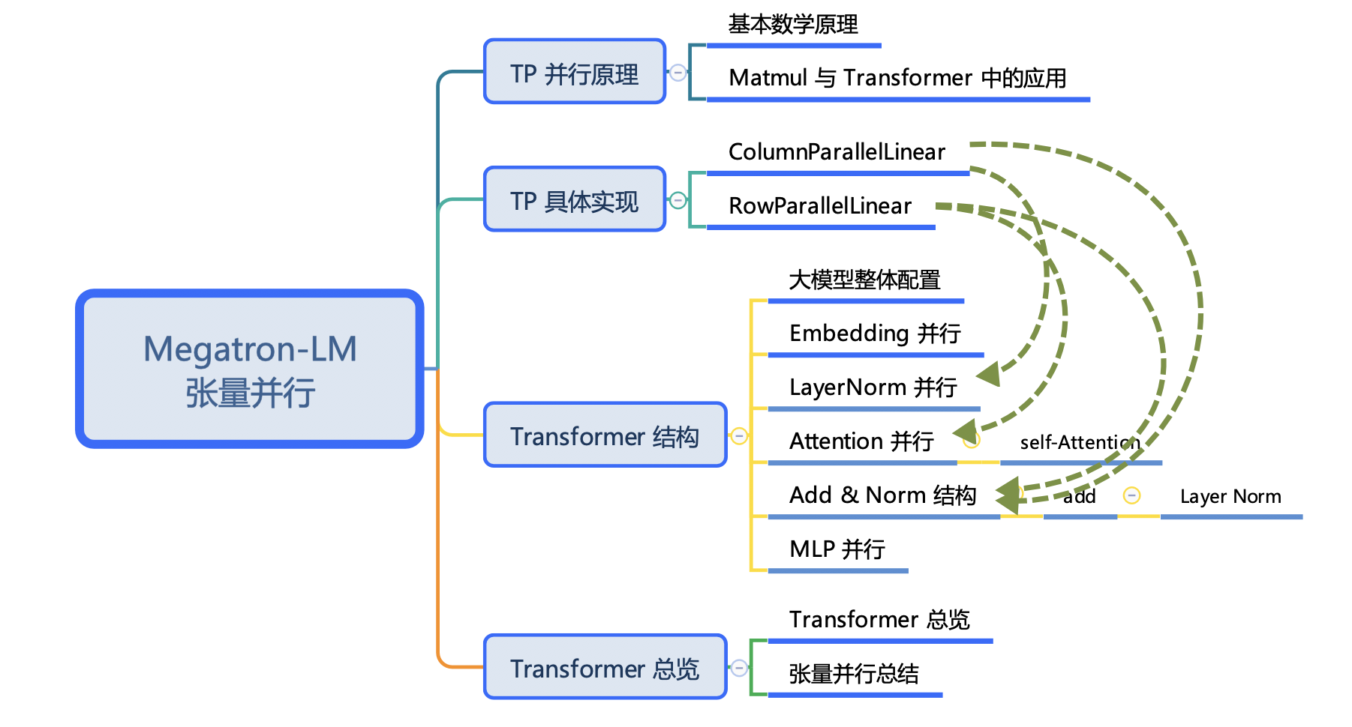
思维导图

Slide 5
Colossal-AI 01
序列并行原理

Slide 7
DeepSpeed 02
序列并行原理

Slide 9
Megatron-LM 03
序列并行原理

Slide 10
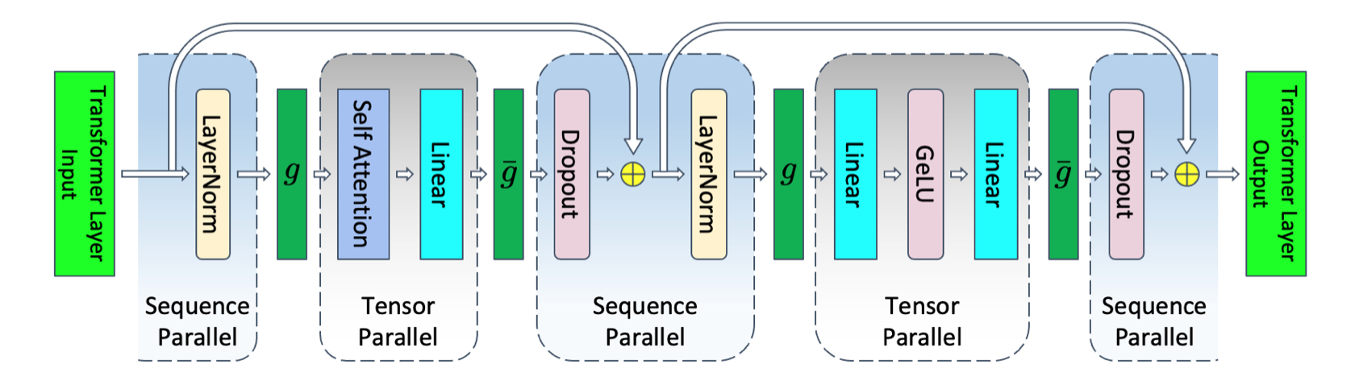
LayerNorm和Dropout的计算被平摊到了各个设备上，减少了计算资源的浪费；2. LayerNorm和Dropout所产生的激活值也被平摊到了各个设备上，进一步降低了显存开销。

Slide 11
存在划分，必然就存在通信。在Megatron1, 2中，Transformer核的TP通信是由正向两个Allreduce以及后向两个Allreduce组成的。Megatron 3由于对sequence维度进行了划分，Allreduce在这里已经不合适了。为了收集在各个设备上的sequence parallel所产生的结果，需要插入Allgather算子；而为了使得TP所产生的结果可以传入sequence parallel层，需要插入reduce-scatter算子。在下图中， � 所代表的就是前向Allgather，反向reduce scatter，�¯ 则是相反的操作。这么一来，我们可以清楚地看到，Megatron-3中，一共有4个Allgather和4个reduce-scatter算子。

Slide 12
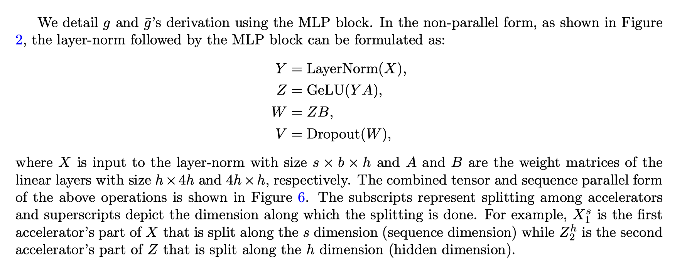

Slide 13
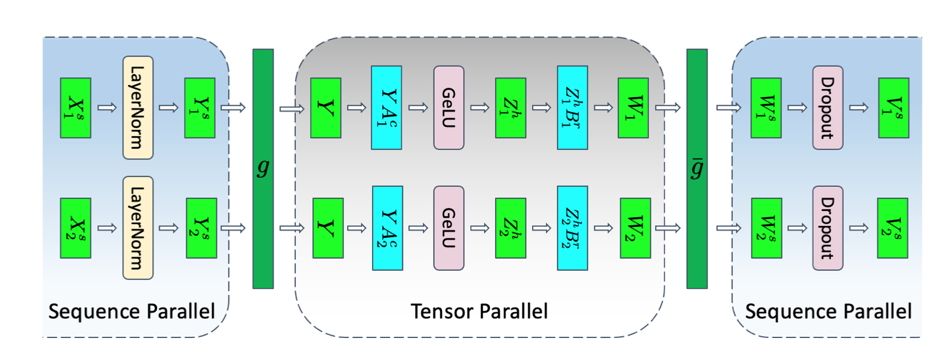

Slide 14
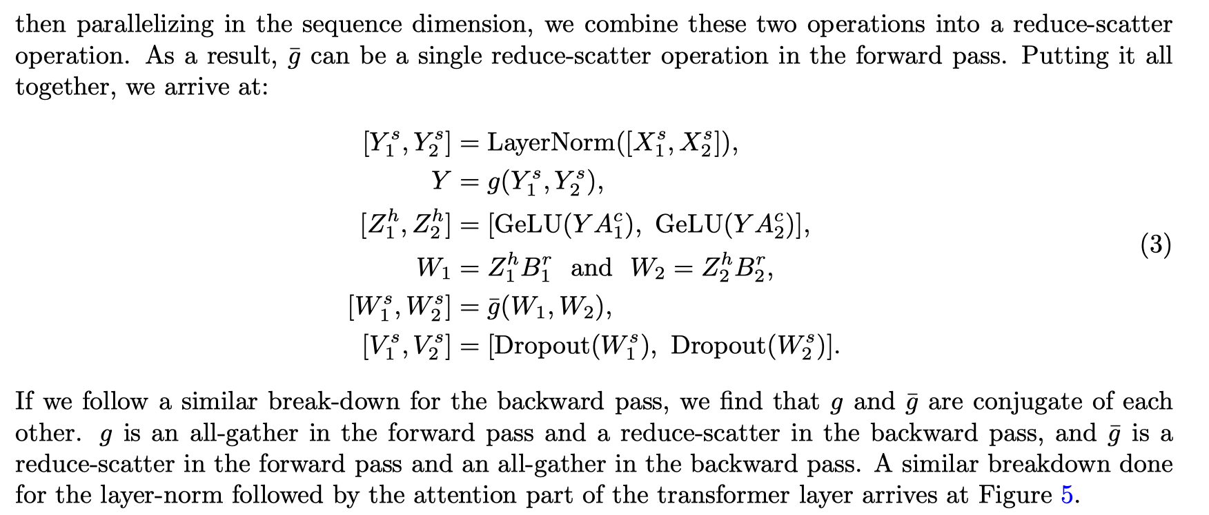

Slide 15
Megatron-LM 04
序列并行实现

Slide 16
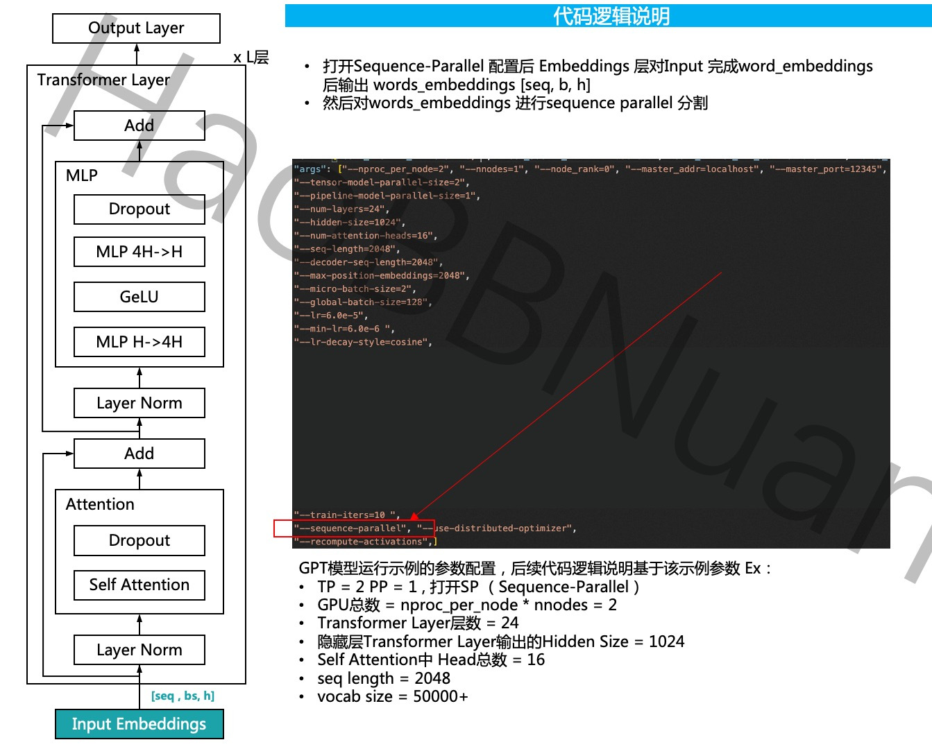
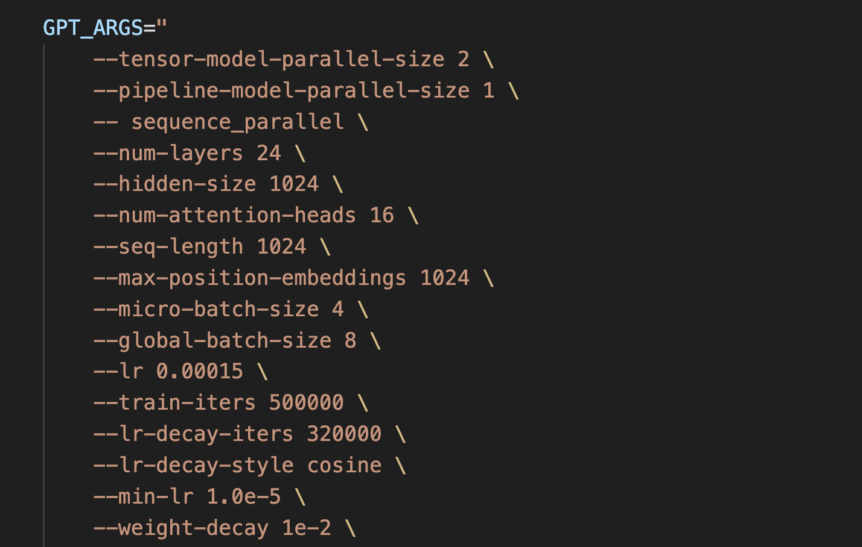
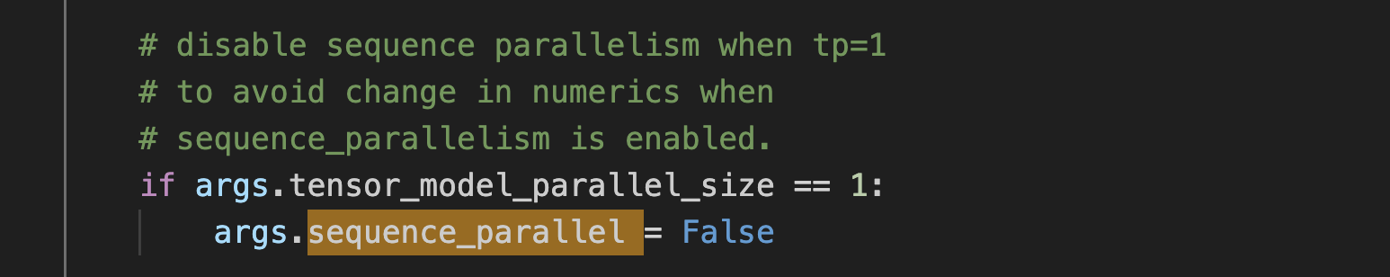
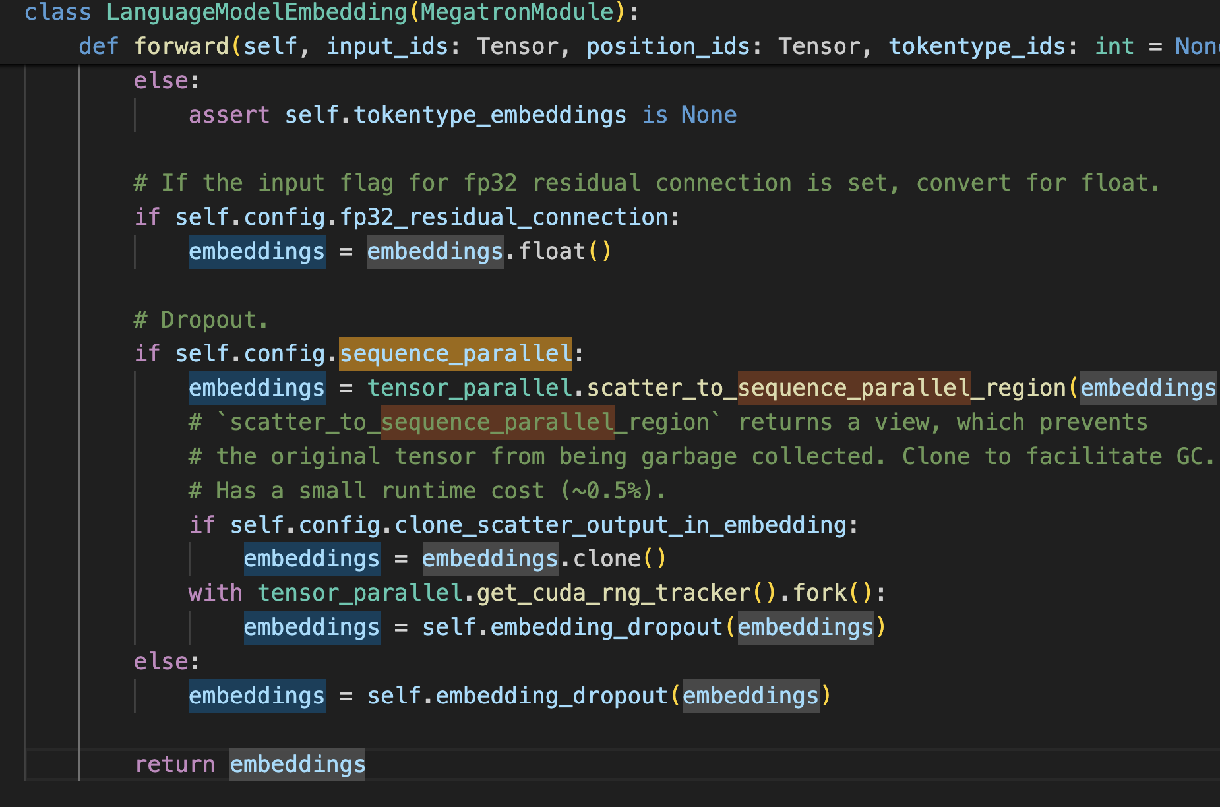

Slide 17
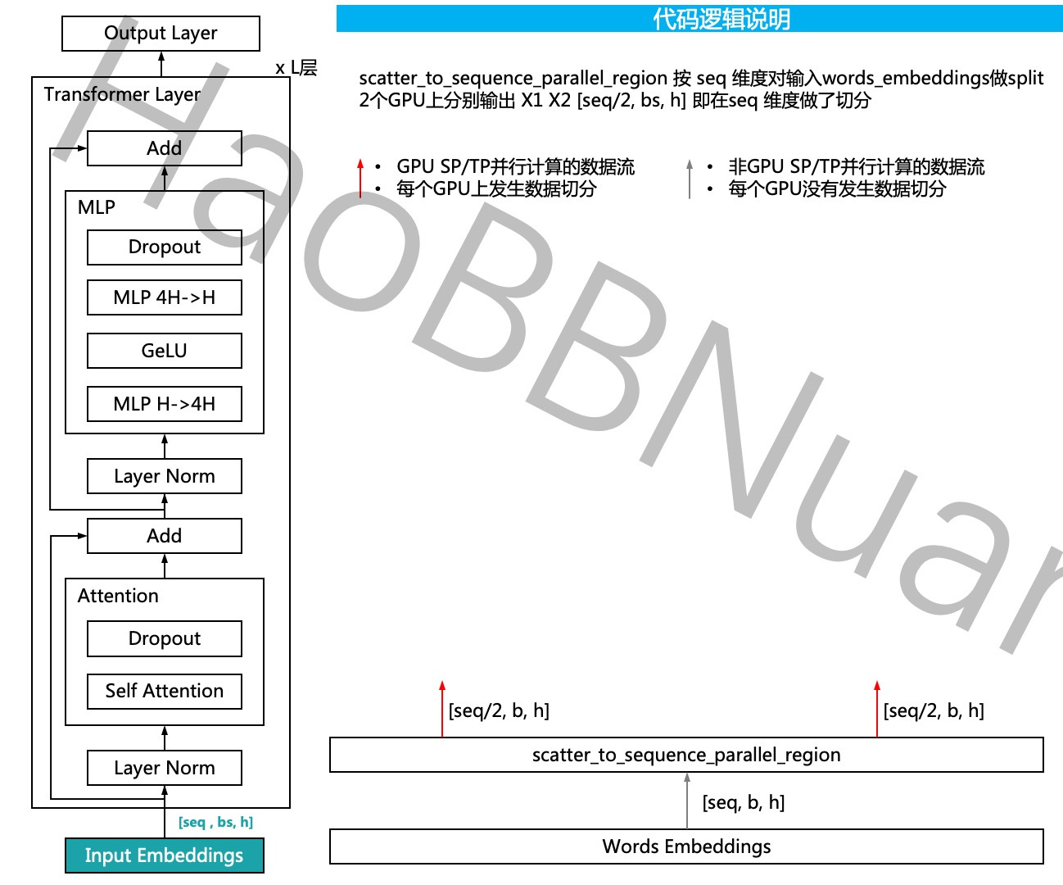
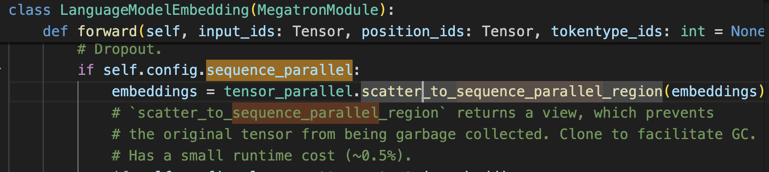
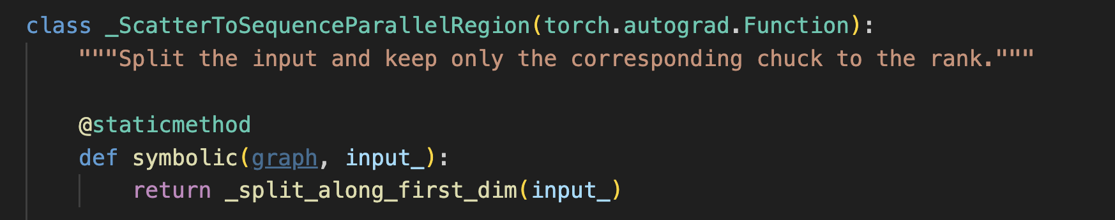
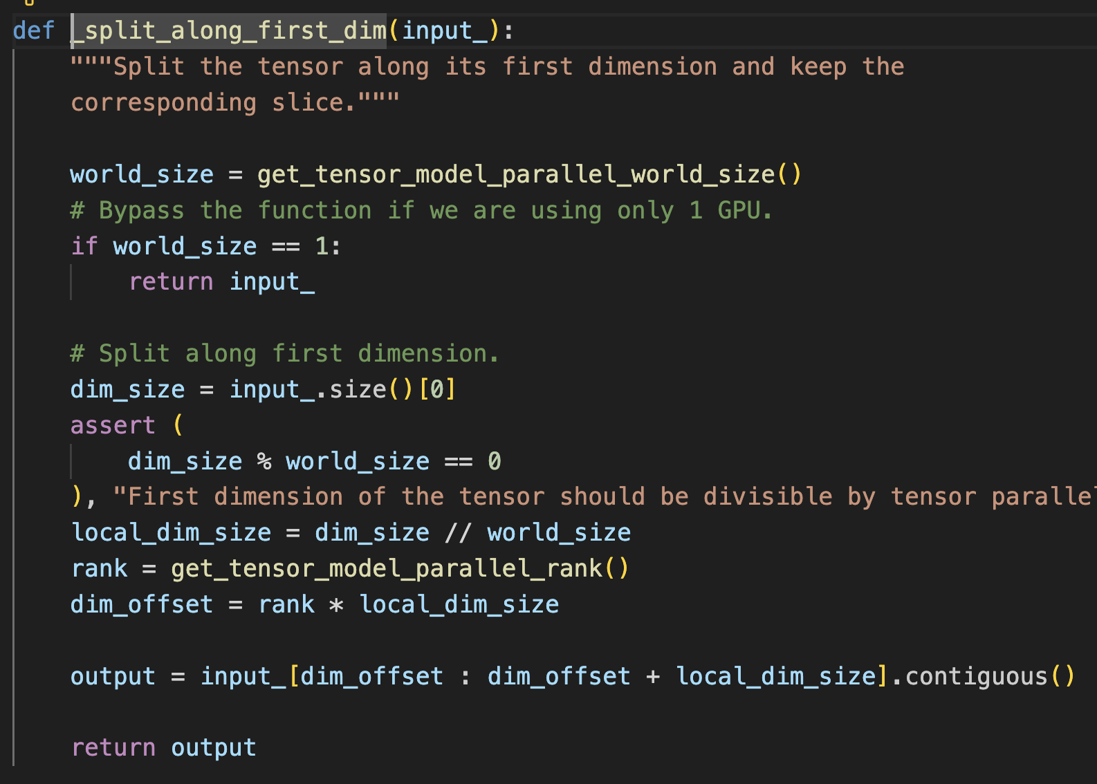

Slide 18
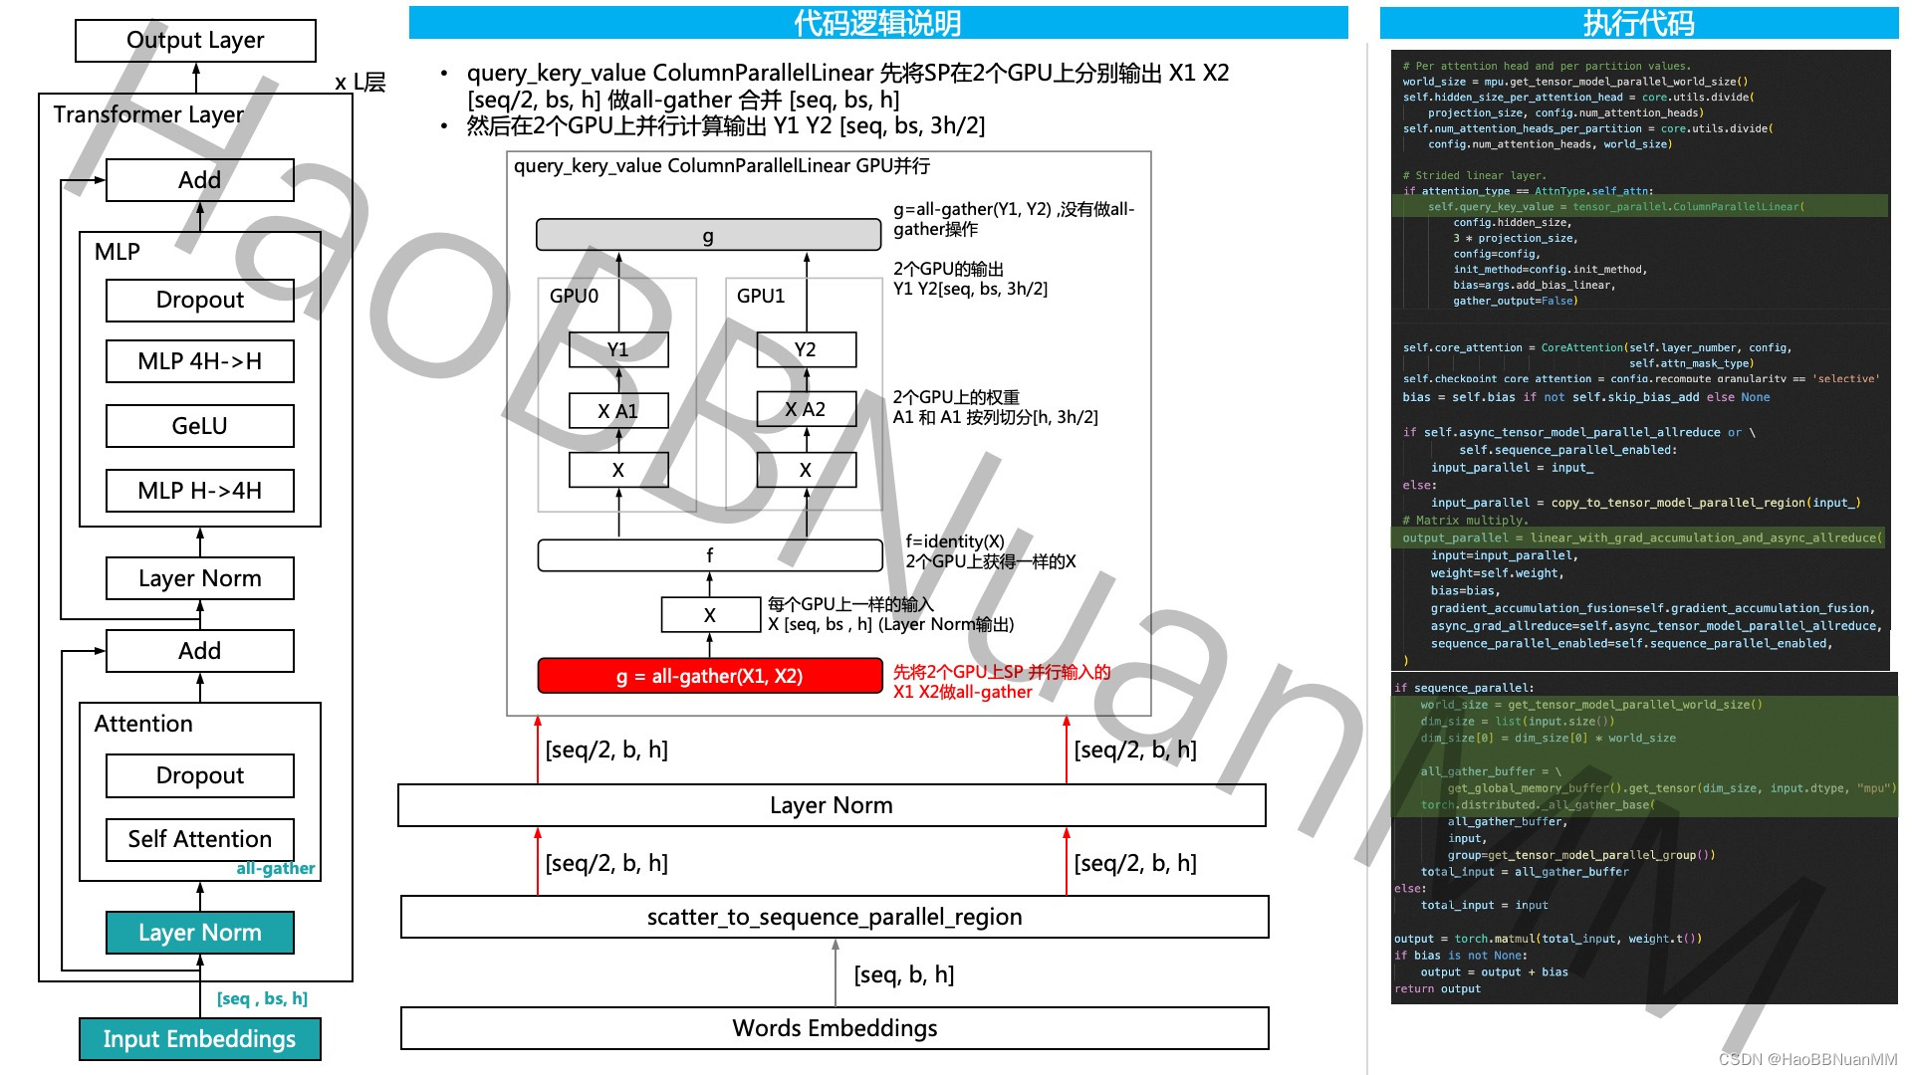
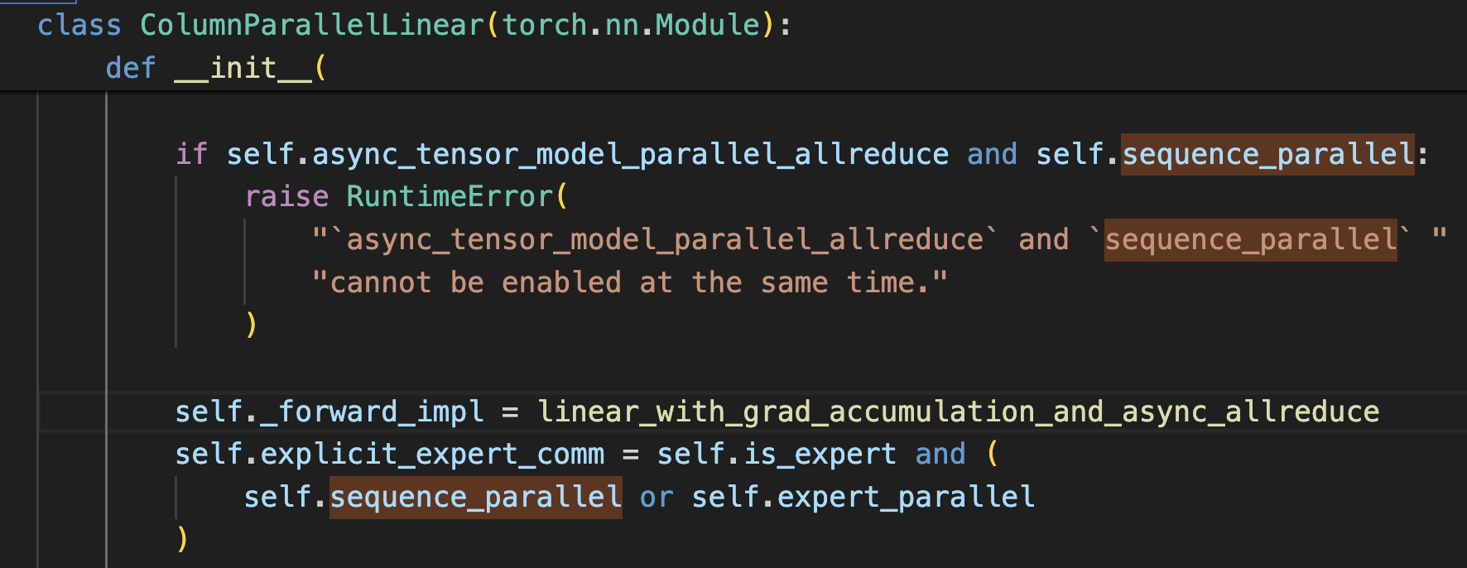
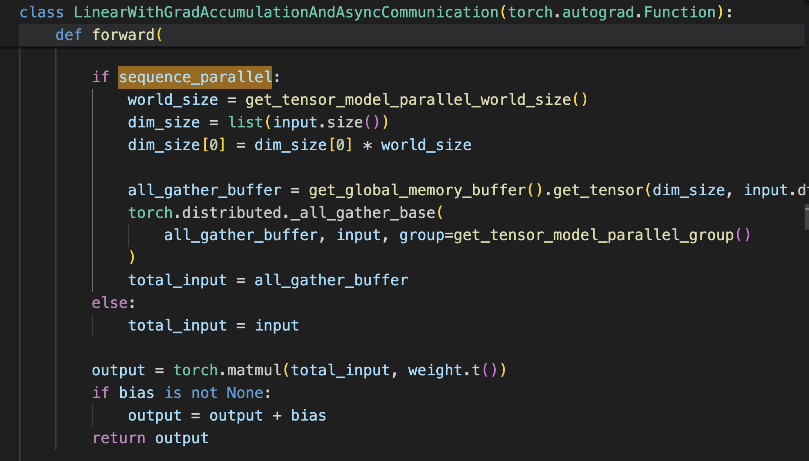
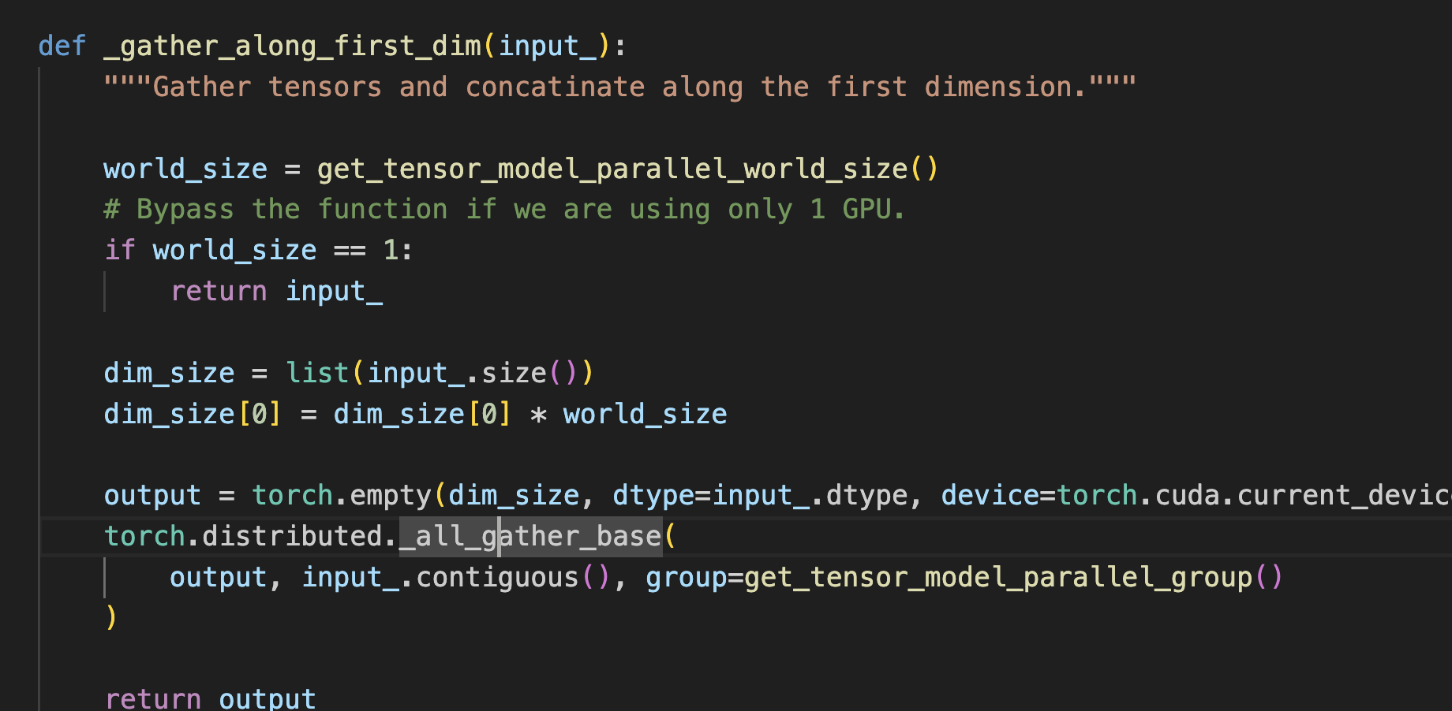

Slide 19
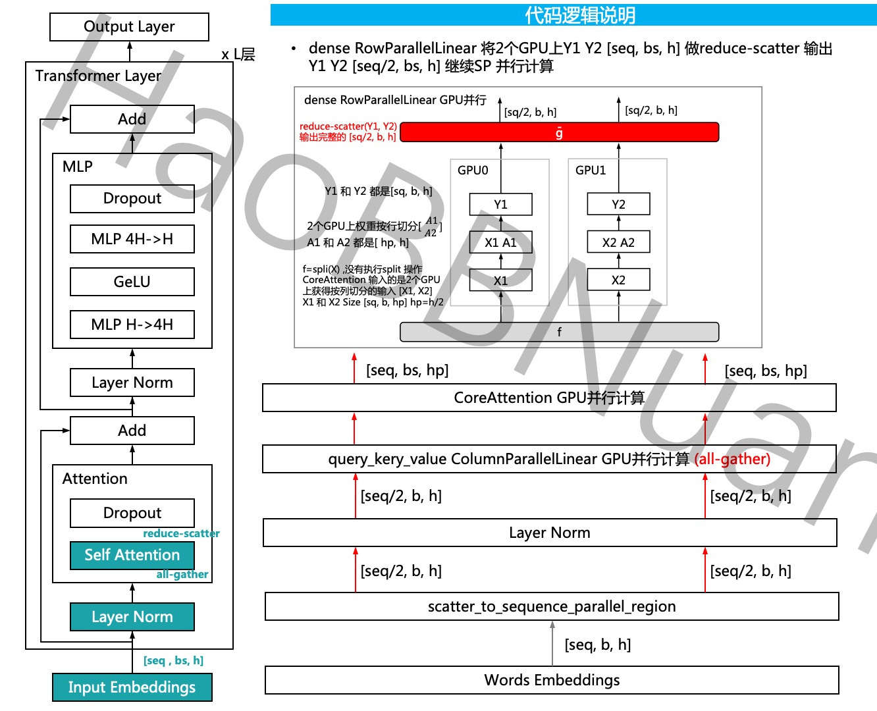
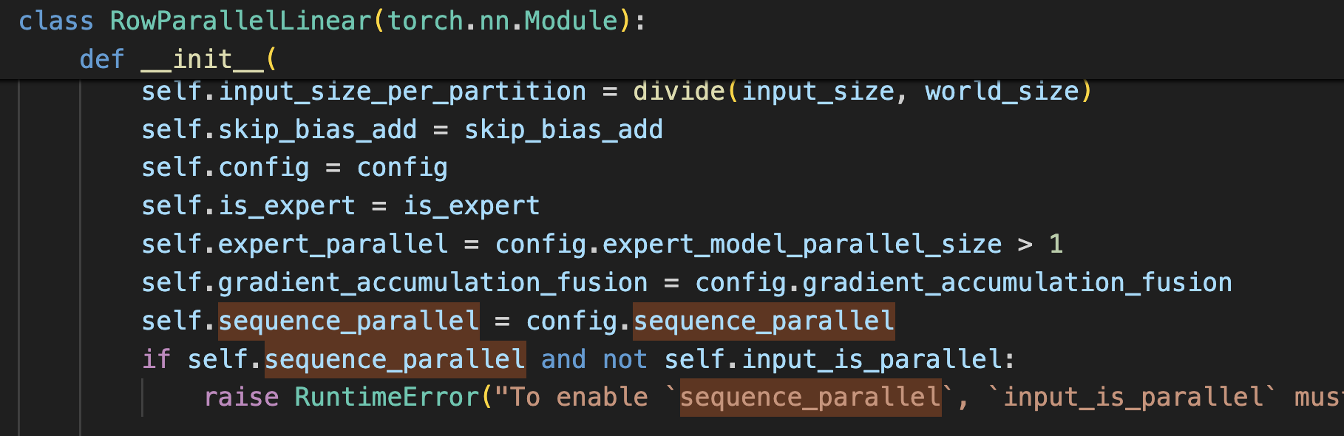
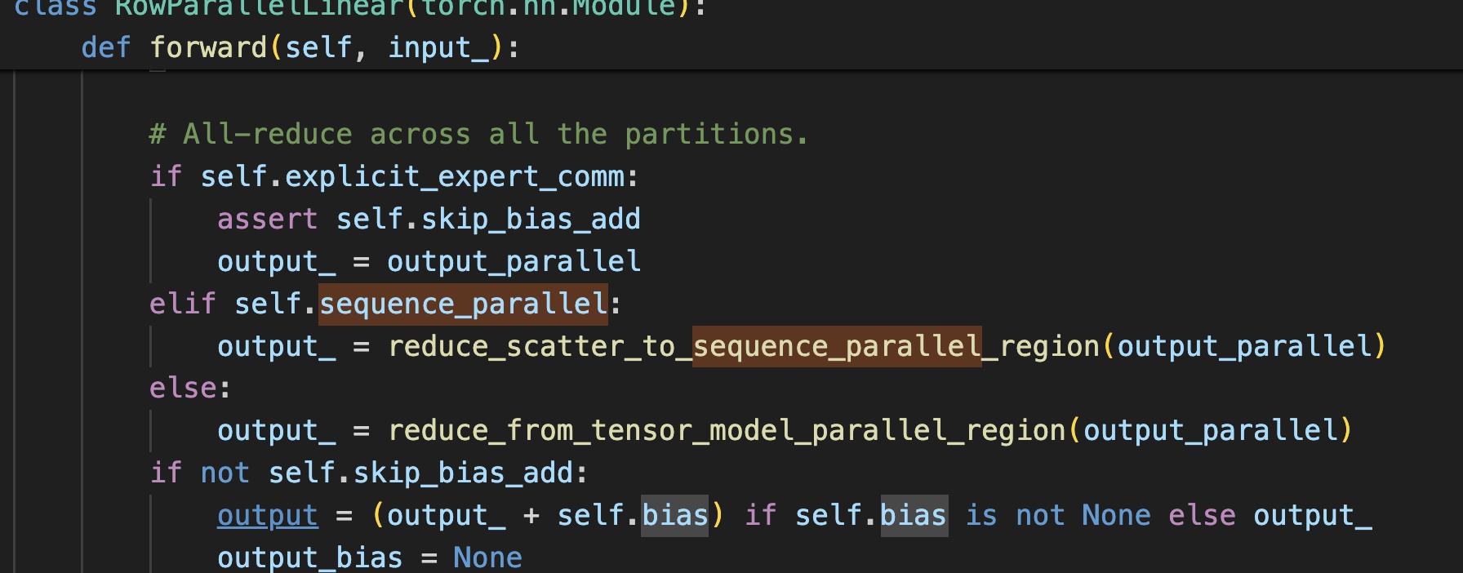
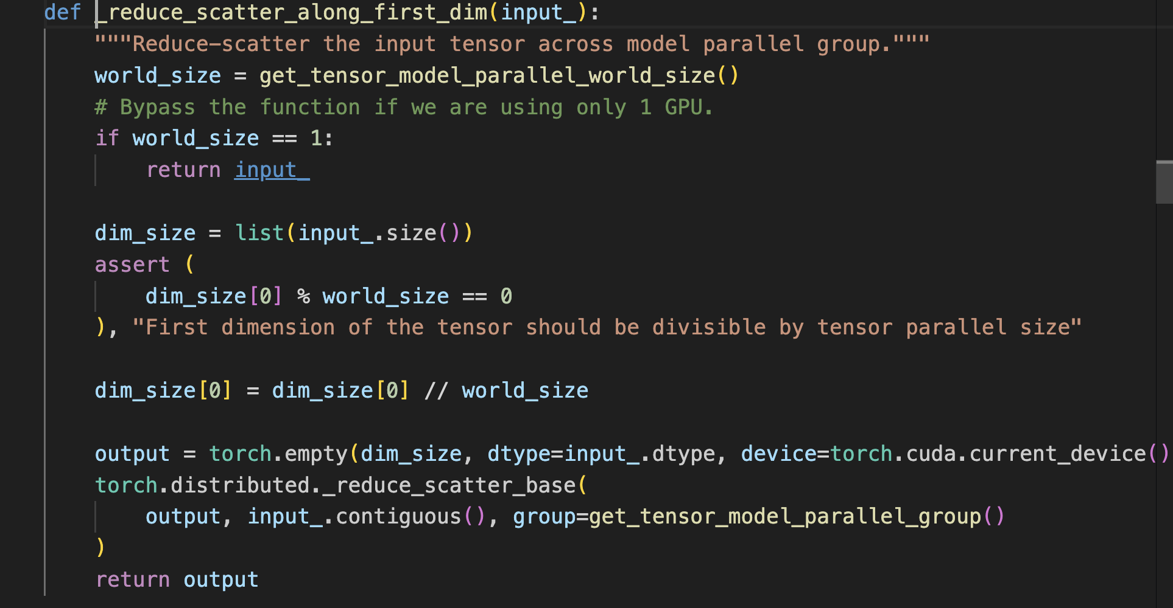

Slide 20
